Slide 1
Лабораторная работа №3

Slide 2
Прагматика выполнения лабораторной работы
Изучение основ математического моделирования.
Умение строить траектории движения в теории и визуализировать их.

Slide 3
Цель выполнения лабораторной работы
Рассмотреть некоторые простейшие модели боевых действий - модели Ланчестера.

Slide 4
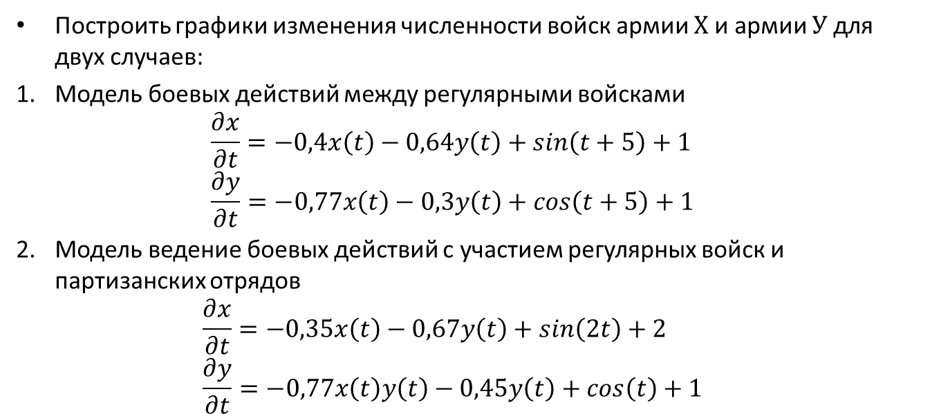
Задачи выполнения лабораторной работы
Построить графики изменения численности войск армии $Х$ и армии $У$ для двух случаев:
Модель боевых действий между регулярными войсками $\frac{∂x}{∂t}=−0,4x\left(t\right)−0,64y\left(t\right)+sin\left(t+5\right)+1$ $\frac{∂y}{∂t}=−0,77x\left(t\right)−0,3y\left(t\right)+cos\left(t+5\right)+1$
Модель ведение боевых действий с участием регулярных войск и партизанских отрядов $\frac{∂x}{∂t}=−0,35x\left(t\right)−0,67y\left(t\right)+sin\left(2t\right)+2$ $\frac{∂y}{∂t}=−0,77x\left(t\right)y\left(t\right)−0,45y\left(t\right)+cos\left(t\right)+1$

Slide 5
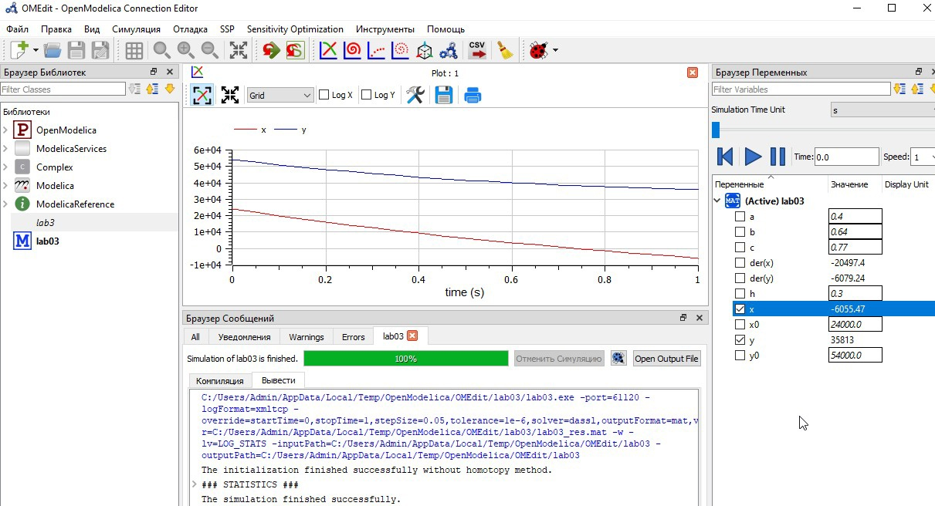
Результаты выполнения лабораторной работы
Результат выполнения лабораторной работы для первого случая
Изменение численности армии X и Y в процессе боевых действий при условии участия только регулярных войск для первого случая

Slide 6
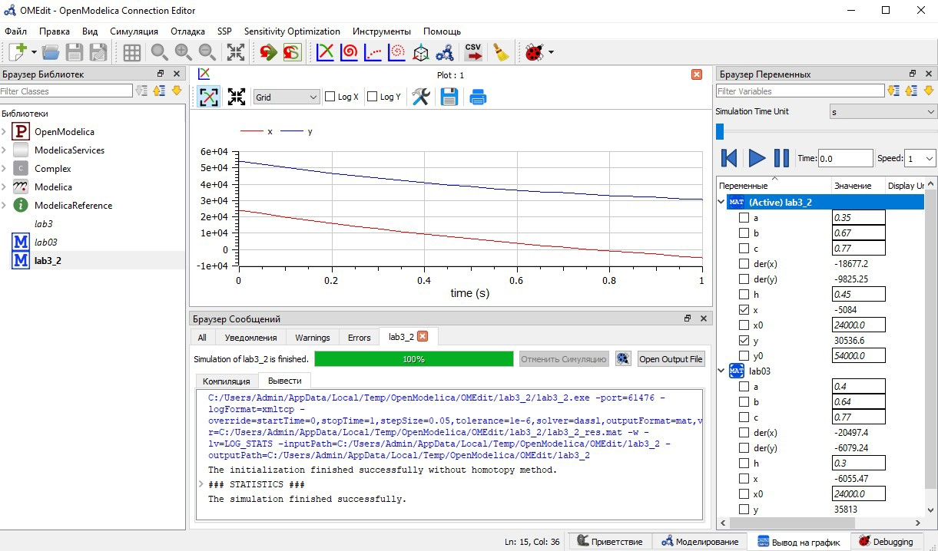
Результат выполнения лабораторной работы для второго случая
Изменение численности армии X и Y в процессе боевых действий при условии участия регулярных и партизанских войск для второго случая

Slide 7
Вывод
Рассмотрели некоторые простейшие модели боевых действий - модели Ланчестера.

